Slide 1


UBND QUẬN LONG BIÊN
TRƯỜNG MẦN NON THẠCH CẦU
LĨNH VỰC PHÁT TRIỂN NHẬN THỨC
Đề tài: dạy trẻ xem đồng hồ
Giáo viên: Nguyễn Thị Kim Chi
MẪU GIÁO LỚN

Slide 2

Mục đích - yêu cầu:
1. Kiến thức: - Trẻ biết đặc điểm và tác dụng của đồng hồ, biết chức năng của các chữ số và các kim trên đồng hồ. - Nhận biết giờ đúng trên đồng hồ. - Biết cách chơi, luật chơi của các trò chơi. 2. Kĩ năng: - Biết cách tạo giờ đúng trên đồng hồ. - Rèn luyện kỹ năng quan sát, chú ý, ghi nhớ có chủ định. - Kỹ năng làm việc theo nhóm. 3. Thái độ: - Giáo dục trẻ biết quý trọng và tiết kiệm thời gian. Có ý thức thực hiện đúng giờ giấc trong sinh hoạt hàng ngày. - Hứng thú, tích cực tham gia các hoạt động.

Slide 3

Chuẩn bị:
- Đồ dùng của cô: + PowerPoint + 1 chiếc đồng hồ mô hình to cô đeo trên người để chỉnh giờ. + Một số hình đồng hồ cho trẻ chơi - Đồ dùng của trẻ: + Mỗi trẻ có 1 chiếc đồng hồ tự tạo có các kim quay được.

Slide 4

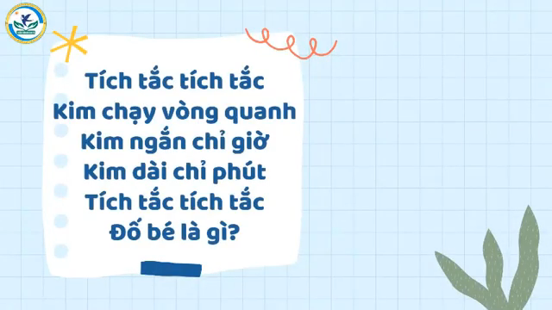

Slide 5

Hẹn gặp lại các con vào giờ học lần sau!

